Slide 1
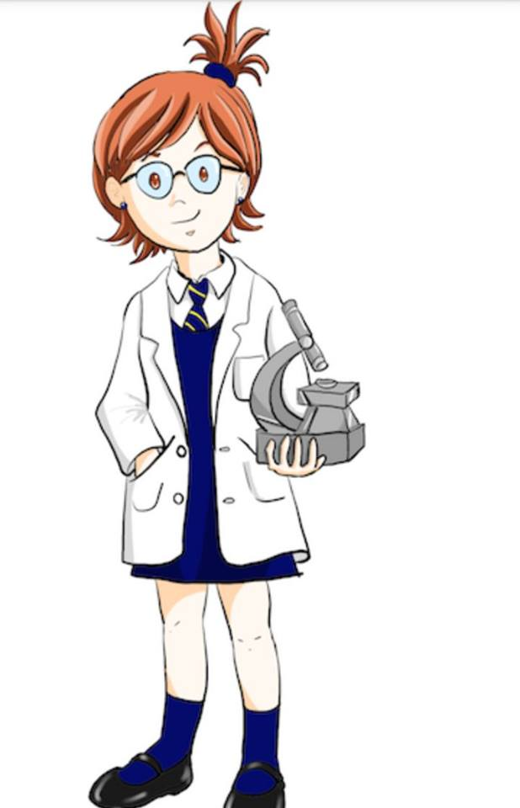
Retroalimentación Actividad Calificada 2ºMedio Creando cadenas y redes para modelar relaciones ecológicas
Coordinadora: Marta Ruiz C.
Profesora: RNL/rnl
Unidad 0: Materia y Flujo de Energía en los Ecosistemas

Slide 2
Parte 1: Identificar las relaciones y crear una cadena trófica (Total 17 ptos.)
a. Separe las tarjetas en dos grupos que representen productores y consumidores.
(1 pt. por indicar correctamente los valores)
¿Cuántos productores tiene? ___4_____ (1 pto.)
¿Cuántos consumidores tiene? ____14____ (1 pto.)
b. Una cadena trófica es un modelo que identifica las relaciones alimenticias y el flujo de energía en un ecosistema. Seleccione un productor y un consumidor de entre sus tarjetas. Ponga el nombre de los organismo sobre las rectas de ambos modelos.
(0,5 pts. por indicar correctamente cada los organismos)
PRODUCTOR: pastos cortos, pastos altos, grandes árboles, arboles pequeños/arbustos
CONSUMIDOR: León, Elefante, Ñu, Búfalo, Cebra, Kudú, Impala, Jabalí, Serval, Liebre, Musaraña, Buitre, Águila, Insectos

Slide 3
c. ¿Cuál de los dos modelos representa correctamente el flujo de energía? Justifica tu respuesta.
(1 pto. por indicar correctamente el modelo y 1 pto. por una justificación coherente con los aprendizajes de la clase).
Modelo B, el productor entrega energía al consumidor y los consumidores se alimentan de los productores
d. Selecciona 4 tarjetas para crear una cadena trófica en cual indique correctamente:
• Nombre de cada organismo (0,5 pts. por cada uno)
• El nivel trófico de cada organismo (0,5 pts. por cada uno)
• Flechas que indiquen el flujo de energía (1 pt.)

Slide 4
e. Los ecosistemas incluyen componentes bióticos (vivientes) y abióticos (no vivientes) que pueden influenciar las cadenas alimenticias. En esta actividad, nos referiremos a los componentes abióticos como fuerzas ecológicas, o perturbaciones. Seleccione una de las perturbaciones presentes en las tarjetas y lea la información sobre esta. A partir de lo leído complete la siguiente la tabla.
Fuerza Ecológica (1 pt.) | Describa cuatro impactos al ecosistema que se mencionan en la tarjeta (0,5 pts. por cada impacto correcto) | Prediga cómo estos impactos podrían afectar cada nivel trófico (0,5 pts. por cada impacto correctamente predicho)
Sequía | - Los lagos y ríos se secan. Competencia por vegetación nutritiva. - Los animales podrían necesitar moverse más, usando valiosa energía para encontrar alimento en lugar de crecer y reproducirse. - La poca agua se concentra en un unos pocos hoyos de agua donde los animales se concentran en grandes números. -Los animales pueden experimentar cambios en el valor nutricional de su comida y en la frecuencia de su alimentación. Esto puede conducir al hambre y a la debilidad, haciendo que algunos animales se predispongan a las enfermedades, parásitos y depredadores. | Productor: Las plantas pueden dejar de crecer al no obtener suficiente agua, las plantas podrían comenzar a morir. Consumidor Primario: Insectos que dependen de plantas verdes podrían enfrentar severa competencia por plantas nutritivas. Consumidor secundario: Las musarañas pueden cambiar de presa o expandir sus rangos de caza para encontrar suficiente alimento. Esto los puede hacer más vulnerables, al exponerse a los depredadores. Consumidor terciario: Al principio, los servales encontrarían musarañas con facilidad, pero al pasar el tiempo, si la población disminuye, los servales podrían necesitar cambiar de presa o expandir su territorio de caza, utilizando energía valiosa.

Slide 5
f. No todas las perturbaciones tienen consecuencias negativas para todos los niveles tróficos. En uno o dos enunciados, describa cómo la perturbación que usted seleccionó podría ser beneficiosa para un nivel trófico en su cadena alimenticia.
(1 punto por indica correctamente un efecto positivo para un nivel trófico)
Las respuestas pueden variar pero deben ser consistentes y lógicas en relación con la cadena alimenticia seleccionada por las estudiantes
Pueden cambiar redes tróficas, generar adaptaciones para sobrevivir
Parte 2: Cuantificando el flujo de energía y la regla del 10 porciento (Total 9 ptos.)
a. ¿Qué ocurre con el 90% de la energía que no es transmitida al siguiente nivel trófico?
(1 pt. por indicar qué ocurre con la energía basándose en los aprendizajes de la clase).
Los organismos lo utilizan para desplazamiento, crecer, reproducir

Slide 6
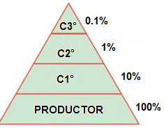
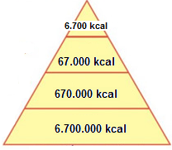
b. Elabore una pirámide y coloque el nombre de los organismos de su cadena trófica.
(0,5 pts. por ubicar correctamente cada organismo en la pirámide construida).
c. Usando la regla del 10%, indique la energía disponible en cada nivel, asumiendo un contenido energético de 6.700.000 Kilocalorías de energía/área en su nivel de productores.
(1 pt. por cada valor correctamente indicado en la pirámide).

Slide 7
d. Describa cómo la energía disponible puede afectar el tamaño de las poblaciones en los diferentes niveles tróficos. (2 puntos por elaborar una explicación que evidencia comprensión del efecto y es coherente con los aprendizajes de la clase).
La energía disponible en cada nivel trófico disminuye, por lo tanto la población de niveles superiores son más pequeñas
Parte 3: Creando una red trófica (Total 14 ptos.)
a. En la cadena alimenticia, elaborada en la Parte 1 (d), añada otro productor y cuatro animales más para construir una red alimenticia que muestre cómo la energía fluye de los productores a los consumidores primarios, consumidores secundarios, consumidores terciarios, y consumidores cuaternario. Cada organismo en su red puede tener más de una flecha de salida y de llegada. Dibuje su red alimenticia, indicando correctamente:
• Nombre de los organismos (0,5 pts. por cada uno).
• Niveles trófico presentes (no por organismo) (0,5 pts. por cada uno).
• Flechas que indiquen el flujo de energía (1 pt.)
Si bien las respuestas son variadas, debe estar la cadena de la parte 1 + otro productor + 4 consumidores Y los nombres de cada organismo, el nivel trófico y las flechas

Slide 8
b. Describa algún patrón que note en las relaciones entre los niveles tróficos.
(1 pt. por describir un patrón que se aprecie explícitamente en la red).
Algunas de las respuestas pueden ser:
- El león tiene más presas que el serval
- Ambos tienen más presas que el águila pescadora
- Los insectos aportan energía a varias especies.
c. Elija una nueva perturbación, lea la información proporcionada en la tarjeta y pronostique los impactos en su red alimentaria. Complete la siguiente tabla.
Fuerza Ecológica (1 pt.) | Describa cuatro impactos al ecosistema que se mencionan en la tarjeta (0,5 pts. por cada impacto correcto) | Prediga cómo estos impactos podrían afectar cada nivel trófico (0,5 pts. por cada impacto correctamente predicho)
Incendios | -Los pastizales dependen de los incendios naturales para liberar nutrientes y remover pastos viejos, secos y muertos. -Nuevos pastos verdes crecerán después del incendio. -Esto contribuye a que los arbustos leñosos y los árboles no se dispersen en las áreas de los pastizales. | Productores: Los pastos abundarán, pero la vegetación leñosa declinará. Consumidores primarios: Insectos, impala, cebra, y búfalos aumentan. Pastos más verdes y nutritivos aumentan la cantidad de comida para los grandes y pequeños animales que pastan. Los animales que mordisquean como los impala puede que no encuentren arbustos leñosos pero podrán comer más pasto. Consumidores secundarios: Jabalíes y musarañas podrían tener más insectos para comer. Consumidores terciarios: Los servales y leones tendrán más musarañas que comer y sus números pueden incrementarse.

Slide 9
Parte 4: Evaluación de un modelo (Total 3 ptos.)
Compare y contraste las ventajas y desventajas de cada modelo, llenando la tabla que aparece a continuación. Sus respuestas deben evidenciar coherencia con los aprendizajes adquiridos con el desarrollo de esta actividad.
Modelo | Menciona una predicción para el cual este modelo es útil. (0,5 ptos. por cada predicción) | Indique una característica acerca del modelo que pueda causar conceptos erróneos (limitaciones; lo que no permite predecir). (0,5 ptos. cada característica)
Cadena trófica | 1) Identificar niveles y visualizar relaciones entre organismos 2) Niveles tróficos son fácilmente identificados | No muestra que los animales se alimentan de más de un organismo; muy simple
Pirámide trófica | 1) Muestra la jerarquía de los niveles tróficos 2) La cantidad relativa de energía o de organismos se indica por el espacio asignado a cada nivel trófico en la pirámide | No muestra que los animales se alimentan de más de un organismo; muy simple
Red trófica | 1) Múltiples relaciones de alimentación son representadas. 2) Ilustra diferencias entre consumidores que son especializados (opciones de presa limitadas) y consumidores más generales (opciones de presas múltiples). | Los niveles tróficos no se observan fácilmente. La jerarquía mostrada en los modelos previos puede ser difícil de representar en la red alimenticia.

Slide 10
a. Escoge uno de estos ecosistemas de Chile, investiga qué tipo de flora y fauna crece en él y elabora una cadena alimenticia con 4 niveles tróficos, indicando correctamente:
• Nombre común y científico de cada organismos (1 pts. por cada uno)
• El nivel trófico de cada organismo (0,5 pts. por cada uno)
• Fechas que indiquen el flujo de energía (1 pt.)
A parte de cumplir con los indicadores debe indicar de que ecosistema se trata de los de la lista propuesta
b. Investiga y describe una perturbación que puede afectar este ecosistema y que sea causada por la actividad humana.
(2 puntos por describir una perturbación que evidencia comprensión de los efectos y que es coherente con fuentes bibliográficas)
Deben ser impactos antropogénicos como:
Incendios
Basura
Turismo
Tala de bosques
Caza
etc

